Slide 1
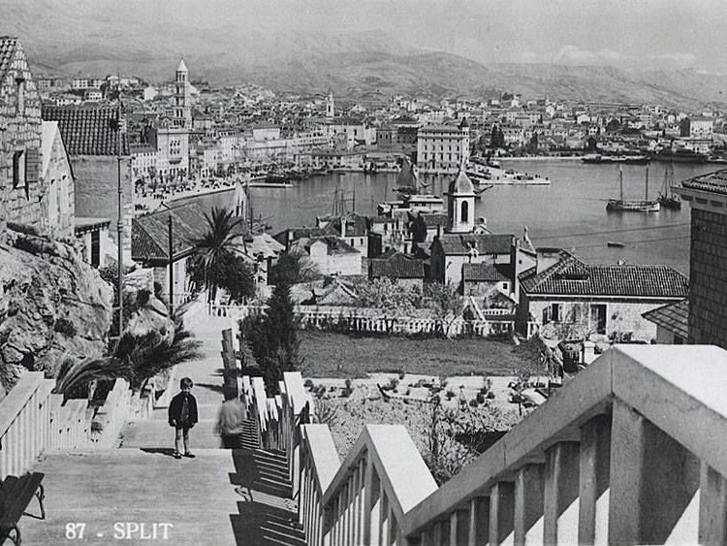
FONTANE STAREGA SPLITA
O Š Visoka
Projektni dan: VODA – IZVOR ŽIVOTA
Split, 30. travnja 2014.
MENTORI: M. Parlov, K. Perišić i Z. Biliškov
UČENICI: 7.A I 7.B.; povijesno-geografska skupina 8-ih razreda

Slide 2
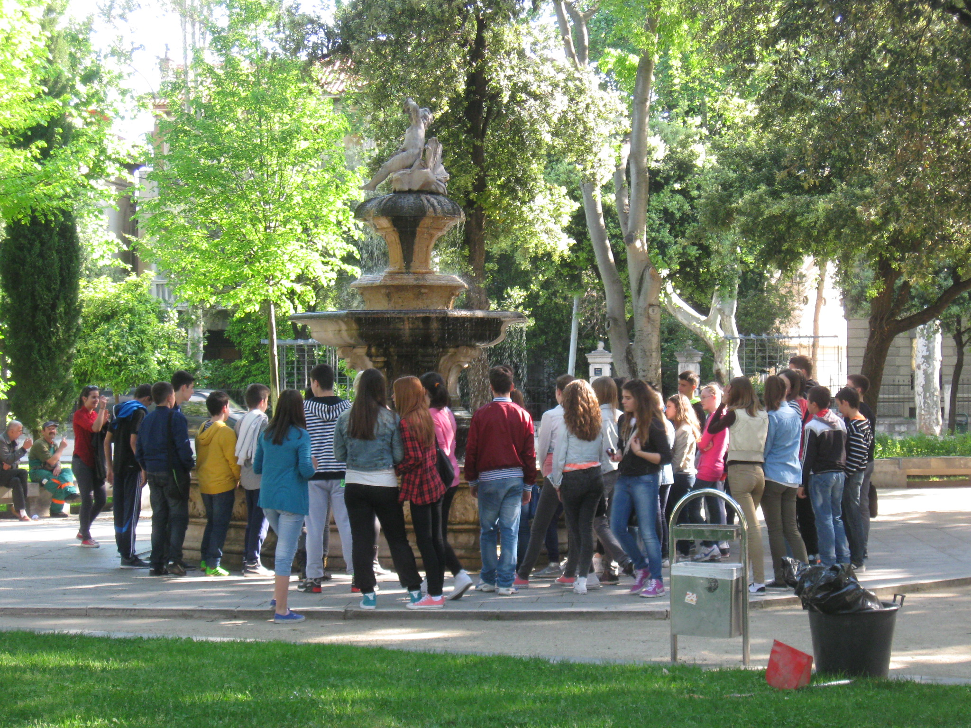
Fontana – latinski: fons = izvor
Fontana je dekorativni arhitektonski element koji služi kao izvor pitke vode i za održavanje osobne higijene
Još u doba starog Dioklecijana fontana s tekućom vodom predstavljala je:
- simbol carske moći
- ponos inžinjerskog savladavanja prirode
- ali i potrebu cara da se u stvaranju nadmeće sa svojim božanskim roditeljem Jupiterom
- u kasnijoj ranokršćanskoj simbolici voda je predstavljala Krista kao izvor vječnog života

Slide 3
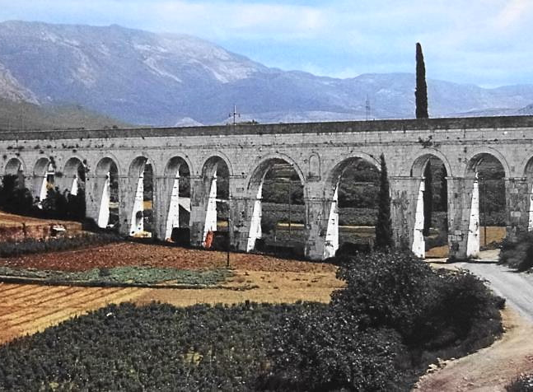
Glas o iznimnoj kvaliteti vode u Splitu potvrđuje u 10. st. bizantski car Konstantin VII. Porfirogenet: „...to je najbolja voda u Carstvu....“

Slide 4
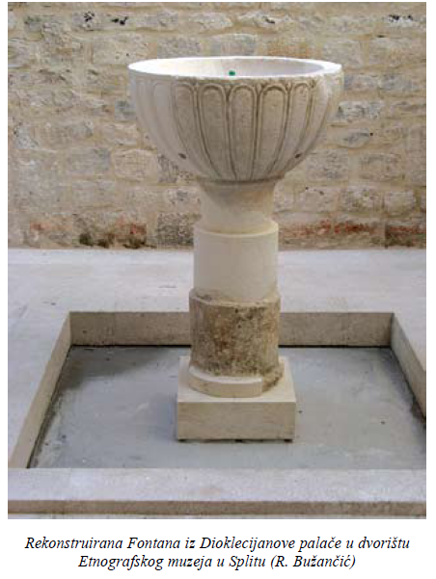
NAJSTARIJA SPLITSKA FONTANA – Dioklecijanova – 4. st.
Njezini su dijelovi pronađeni u nedavnim istraživanjima 2000.g. u jugoistočnom dijelu palače
Oslonjena je na jednoj nozi s vješto ugrađenim instalacijama za protok vode
Stajala je u predvorju triklinija – careve blagovaonice

Slide 5
Fontana na Šperunu

Slide 6
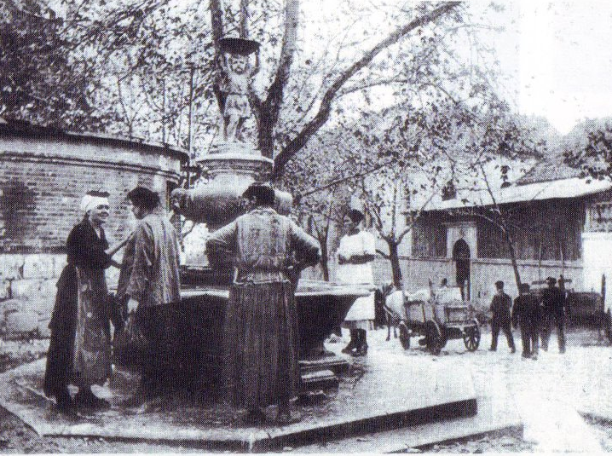
Izgrađena 1880.
Jedna od 25 fontana izgrađenih povodom otvaranja Dioklecijanovog vodovoda
Srušena pri savezničkom bombadiranju Splita 1944.
Dolazeći po vodu, djevojke su korteđavale s momcima, olajavale po domaću i napajale žedne životinje

Slide 7
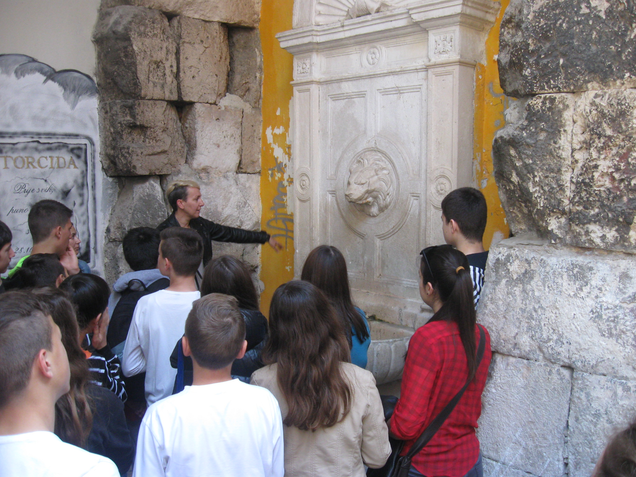
Una Piccola fontana
Rad je nepoznatog majstora
Visina joj je 3 metra
Donji dio-bazen školjkastog oblika
Središnji lik je lavlja glava u kojoj se nalazi slavina
Pronašao ju je don. Frane Bulić oko 1900. prilikom rušenja kuće u Getu
1916. odlučeno je da se obnovi kao javna fontana jer u gradu nije bilo pitke vode

Slide 8
Fontana u Đardinu

Slide 9
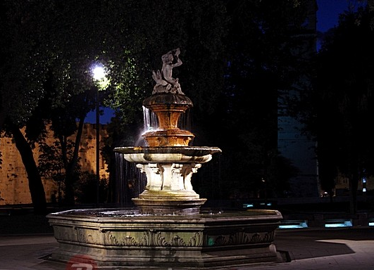
Park J. J. Strossmayera (Đardin) izgrađen je 1808. za francuske vlasti u Splitu
Fontana je izrađena 1902. i ima figuru anđela na vrhu
Novi izgled Đardina projektirao je zagrebački arhitekt Boris Podrecca 2002.

Slide 10
Pirja u Marmontovoj

Slide 11
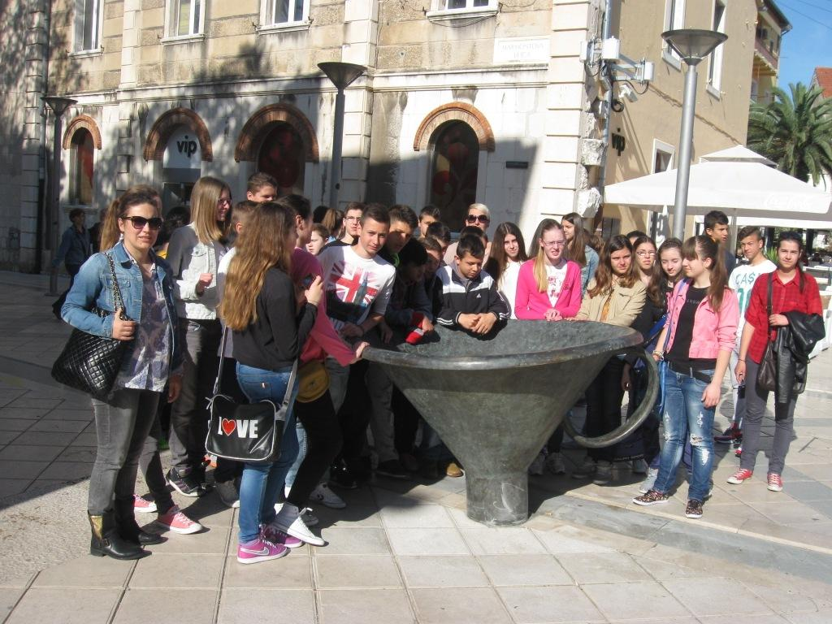
Skulptura je kipara Kažimira Hraste
Prikazuje šaku koja drži figu iz koje mlaz vode pada u lijevak
Svečano otvorena 1998.g.
Često ju oštete neoprezni vozači

Slide 12
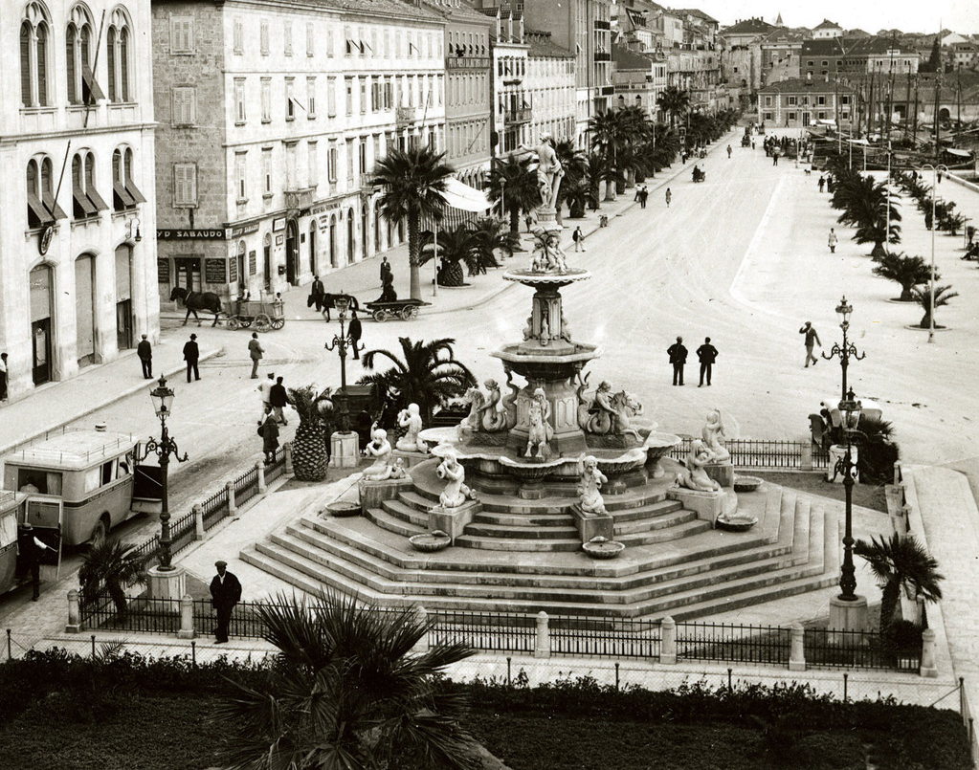
Bajamontuša

Slide 13
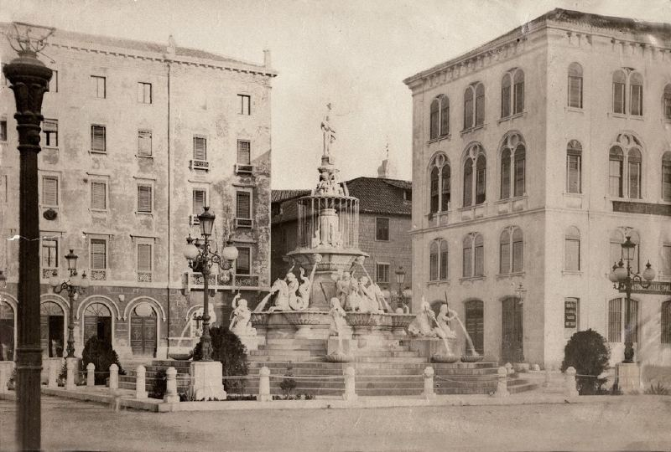

Slide 14
Naručena je 1880.g. iz Milana
Splićani prikupili 20 000 forinti
Voda svečano potekla 1890.g.
Postala je simbol čitavog grada i kao takvu je se prikazuje na gotovo svim razglednicama Splita
Bazeni i likovi simboliziraju rijeku Jadro i Jadransko more, a liktorski svežanj (fasces) simbol je sloge i jedinstva Splićana

Slide 15
Fašisti su za vrijeme okupacije Splita 1941.-1943. prepoznali liktorski svežanj kao simbol fašizma i zbog toga su je komunisti uništili dinamitom 1947.g.
1948.g. na mjestu srušene fontane postavljen je okrugli bazen s vodoskokom- projekt ing. arh. Milorada Družeića

Slide 16
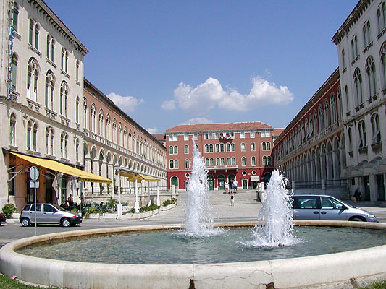
Današnji bazen na mjestu nekadašnje Bajamontuše

Slide 17
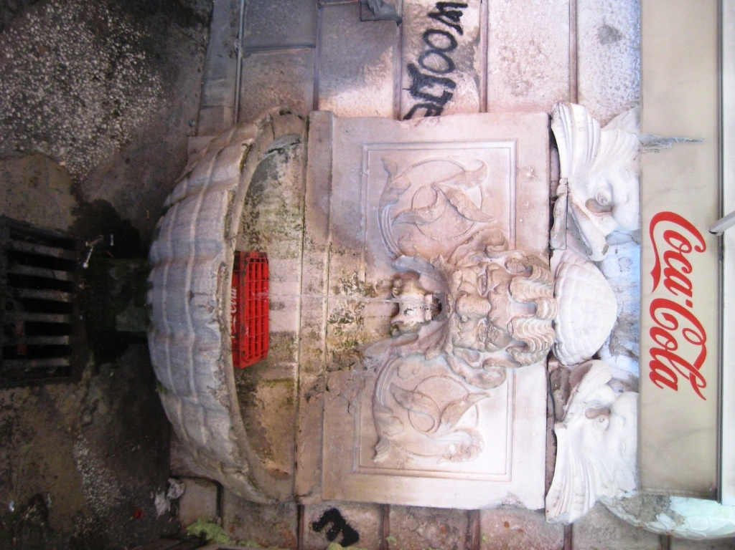
Fontana na Obali kneza Domagoja (željeznički kolodvor)
Uvođenjem parnih lokomotiva početkom prošlog st. u gradu se javlja povećana potreba za vodom
Sagrađena je 1906., namijenjena putnicima i prolaznicima
Napravljena u obliku reljefa koji čini Tritonova (Posejdonov sin – grč. bog mora) glava iz koje teče pitka voda i dva dupina koja trupom čine polukrug oko školjke
Oštećena prilikom bomardiranja Splita s mora u II.svj. ratu

Slide 18
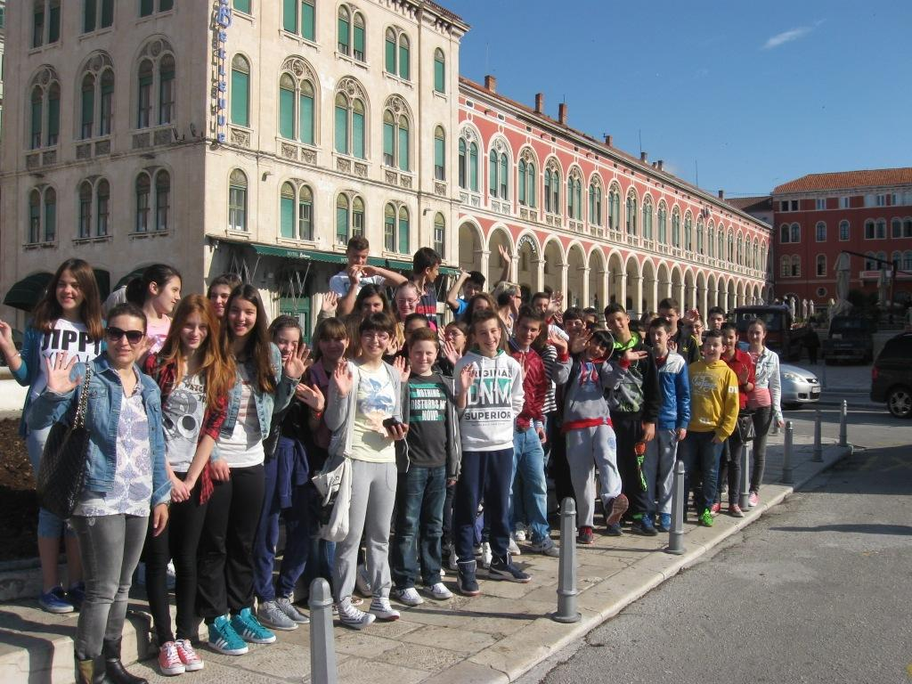
ZAKLJUČAK
Ljudski postupci, neobrazovanost, zanemarivanje spomeničke baštine, vandalističko ponašanje (uništavanje grafitima, otpatci u fontanama....) i nedostatak osjećaja za očuvanje kulturne baštine fontana problem su današnjeg Splita.
Uloga građana Splita u očuvanju povijesne, umjetničke i kulturne vrijednosti fontana je ključna za očuvanje našeg identiteta.

